Slide 1
第 19 讲
使用WebView视图显示网页

Slide 2
纲要
使用WebView视图显示网页

Slide 3
使用WebView视图显示网页
1 使用WebView浏览网页
WebView的用法与普通的ImageView组件的用法基本相似，它提供了大量方法来执行浏览器操作，例如如下常用方法。
  void goBack()：后退
  void goForward()：前进
  void loadUrl(String url)：加载指定的URL对应的网页
  boolean zoomIn()：放大网页
  boolean zoomOut()：缩小网页
例 迷你浏览器。

Slide 4
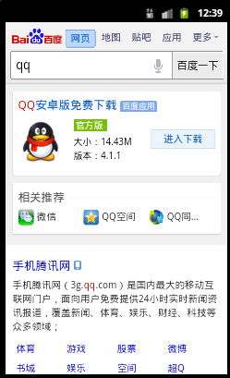
使用WebView视图显示网页

Slide 5
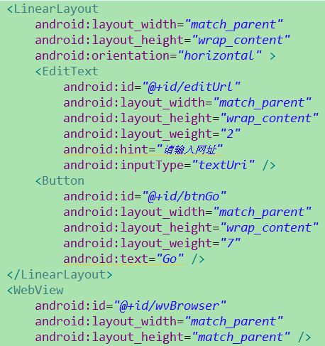
使用WebView视图显示网页

Slide 6
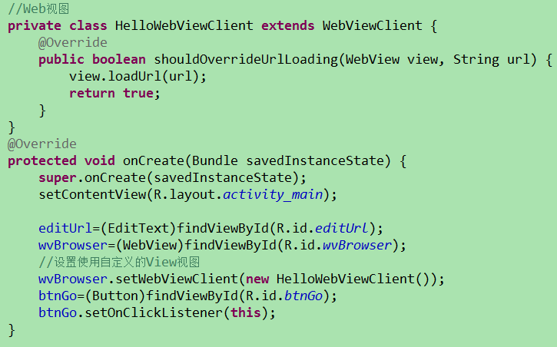
使用WebView视图显示网页

Slide 7
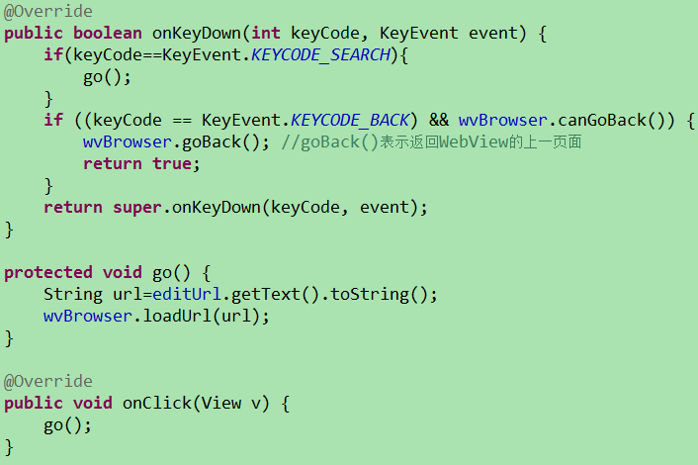

Slide 8
使用WebView视图显示网页
2 使用WebView加载HTML代码
利用WebView可以对HTML字符串进行解析、当成HTML页面来显示。 WebView提供了一个loadDataWithBaseURL(String baseUrl,String data,String mimeType,String encoding,String historyUrl)方法，该方法是对loadData(String data, data,String mimeType,String encoding)方法的增强，它不会产生乱码。
例 使用WebView加载HTML
在配置文件中加上访问网络的权限

Slide 9
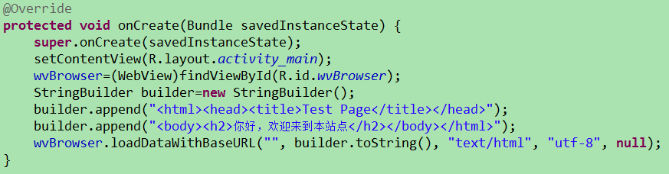
使用WebView视图显示网页

Slide 10
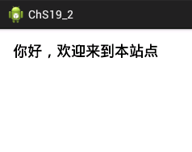
使用WebView视图显示网页

Slide 11
WebView高级应用
WebApp
  JQuery Mobile
  Sencha Touch
  HTML5 Base Lib
HybridApp
  PhoneGap(Cordova)
  Titanium, and so on……
NativeApp

